Slide 1

Projet BI : Analyses des plaintes d'une assurance

Slide 2



EQUIPE DU PROJET & ENCADRANT
Gatou Amine
Etudiant IA&GI-2
Lifi El Mostafa
Etudiant IA&GI-2
Pr,Hicham Moutachaouik
Professeur à L ’Ensam

Slide 3
Sommaire
INTRODUCTION
ANALYSE DU CDC
REALISATION DU PROJET
CONCLUSION
1
2
3
4

Slide 4
INTRODUCTION
1

Slide 5
Business Intelligence
Le processus, technologies et outils qui nous aident à changer les données en informations, informations en connaissances et connaissances en plans qui guide les organismes.
Technologies de collecter, stocker, analyser et donner accès aux données afin d'aider les employés des entreprises à améliorer leurs activités et leurs prise des décisions.

Slide 6
Description du projet
Dans le cadre du module ‘Business Intelligence’, on a choisi un projet intitulé « Analyse des plaintes d’une assurance ».
Ce projet sert a analysé les données des plaintes d’une société d’assurance selon multiples axes pour simplifier les tâches de prise de future décision, la gestion et la confidentialité des données.
L’analyse des plaintes sera faite par rapport aux différentes dimensions : Client-Courtier-Région-Date-Types-Sources…

Slide 7
ANALYSE DU CAHIER DE CHARGE
2

Slide 8
CAHIER DE CHARGE
Une société d’assurance voudrait faciliter l’action d’analyse des données et améliorer la prise des futures décisions. Pour cela, l’administration a décidé de réaliser un projet « Business Intelligence » dans le but d’analyser les données des différents types de plaintes que la société a reçu depuis sa création et aussi trouver une solution au problème de stockage de ces données qui sont stockées dans des fichiers Excel non-sécurisés.
ce projet doit permettre l’analyse des données des plaintes par rapport plusieurs axes, par exemple :
Client (Sexe, Satisfaction, Age, Groupe d’Age…),
Courtier (Canal de distribution, réseau, performance…)
Statut (Ouvert, Assigné, Fermer…)
Date (Date de dépôt, date de résolution, nombre de jour…)
Région (Ville, Etat, Village…)

Slide 9
DETERMINATION DE TABLE DE FAIT
Fait
C'est une information qui contient les données observables (les faits) que l’on possède sur un sujet et que l'on veut étudier, selon divers axes d'analyse.
Table de fait :
D’après notre problématique, l’objectif est d’analyser les données des plaintes suivant plusieurs axes, donc on peut conclure que notre table de fait correspond à la table des plaintes.

Slide 10
DETERMINATION DE TABLE DE DIMENSIONS
Dimensions
Une dimension est une ''table'‘ qui représente un axe d'analyse selon lequel on veut étudier les données observables (les faits) qui, donnent aux utilisateurs des renseignements nécessaires à la Prise de décision.
Table des dimensions :
Les dimensions sont les critères ou axes utilisés pour analyser les données des plaintes (Dimension : Client, Courtier, Région, Produit, Catégories, Priorités, Temps, Sources, Statuts, Types).

Slide 11
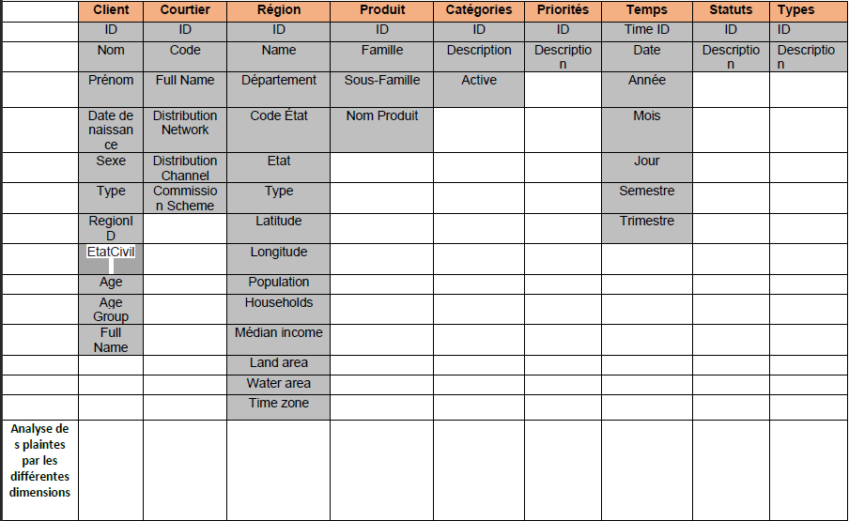
TABLE D’ANALYSE DECISIONNELLE
Prochaine étape est de dresser la table d’analyse décisionnelle.

Slide 12
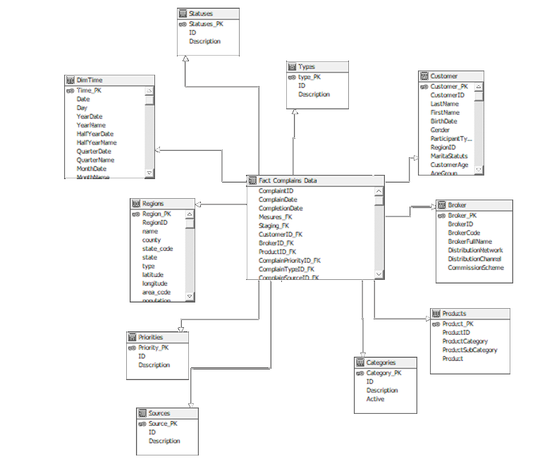
SCHEMA ETOILE
En se basant sur la table décisionnelle, il est possible de dessiner le schéma en étoile de notre data Warehouse.

Slide 13
REALISATION DU PROJET
3

Slide 14




OUTILS UTILISES
Power BI

Slide 15
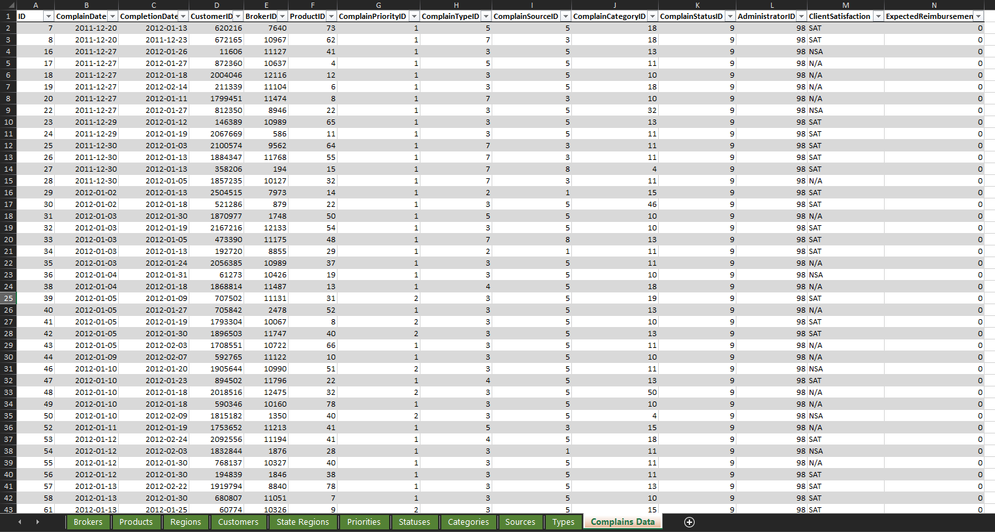
SOURCE DE DONNEES (EXCEL FILE)

Slide 16
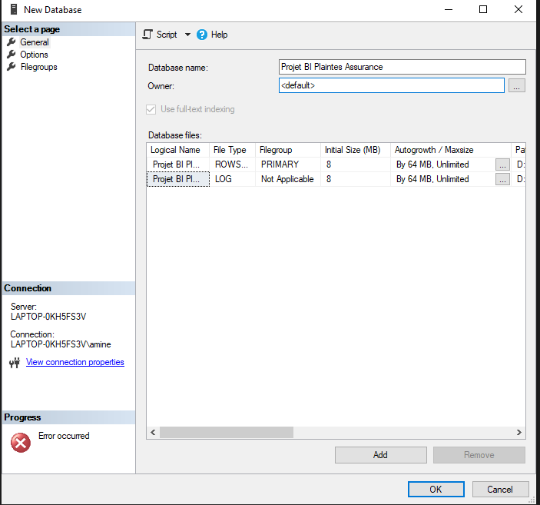
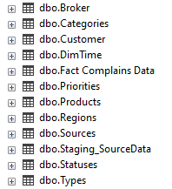
CREATION DE LA BASE DE DONNEES ET SA STRUCTURE

Slide 17
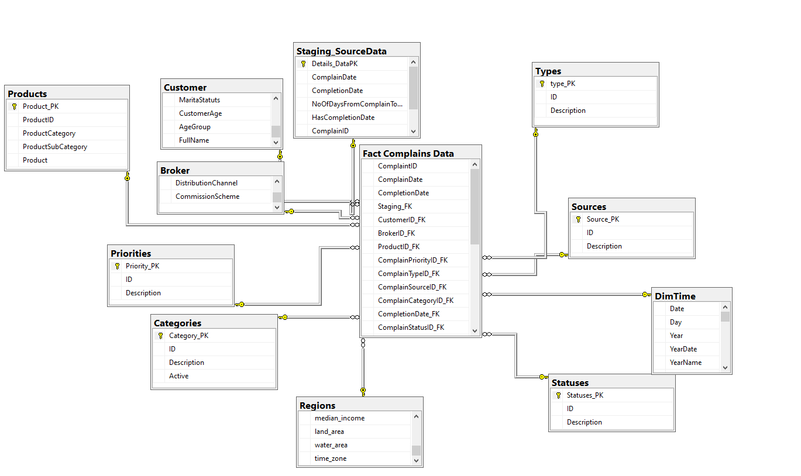
GENERATION DU SCHEMA DE LA BD

Slide 18
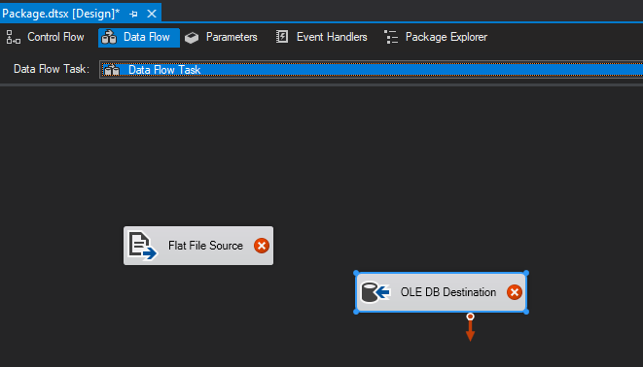
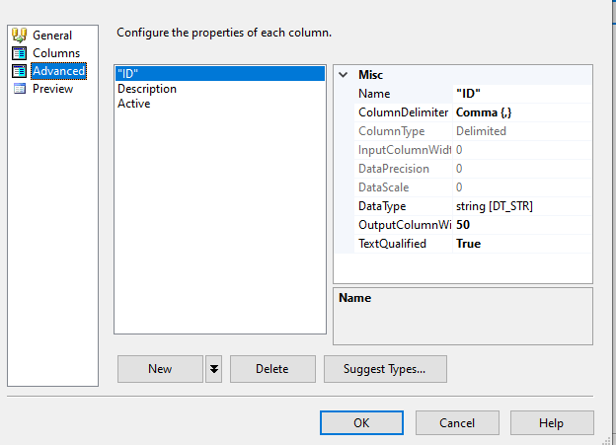
PROJET INTEGRATION SERVICE POUR LE FLUX DE DONNEES
On créé une tâche de flux de données, dans laquelle on va créer un fichier source plat et une OLE DB Destination.
Configuration des types de données pour chaque fichier CSV importé pour pouvoir faire le mapping correctement.

Slide 19
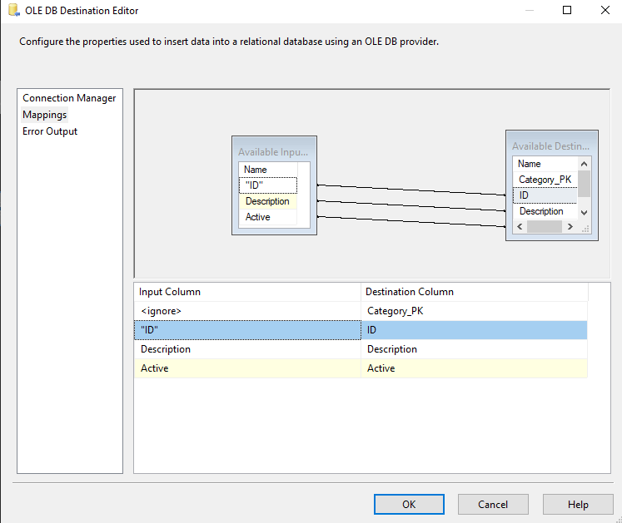
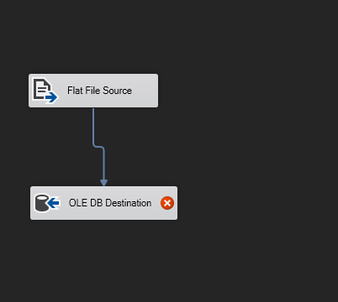
PROJET INTEGRATION SERVICE POUR LE FLUX DE DONNEES
On relie le fichier source à l’OLE DB Destination
On choisit la table correspondante et on fait le mapping des données.

Slide 20
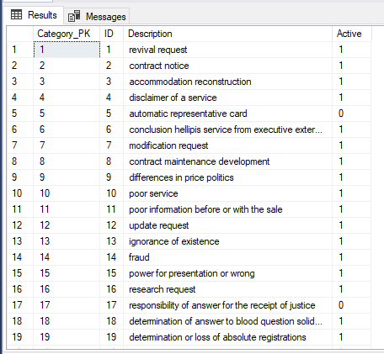
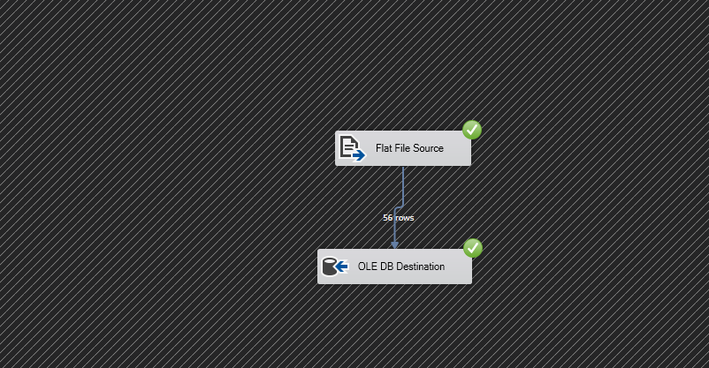
PROJET INTEGRATION SERVICE POUR LE FLUX DE DONNEES
Données chargés avec succès!

Slide 21
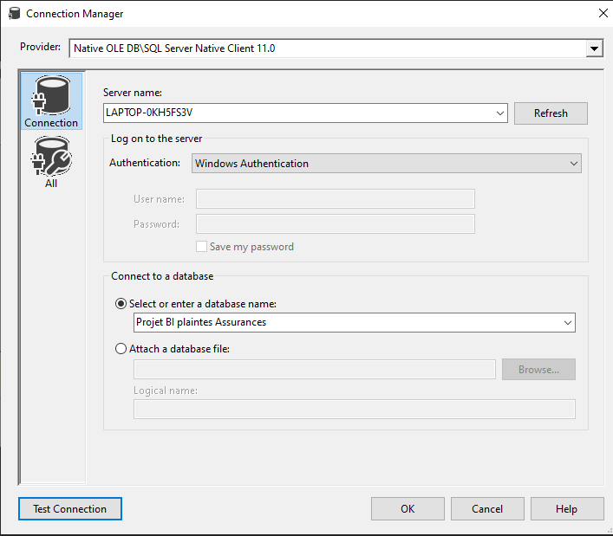
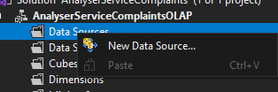
PROJET ANALYSE SERVICE POUR CREER LE CUBE
On crée une data source et on la connecte à notre base de données.

Slide 22
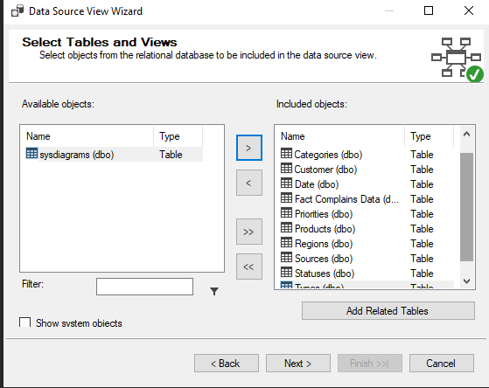

PROJET ANALYSE SERVICE POUR CREER LE CUBE
On crée une vue de notre data source et on inclue les tables souhaités.

Slide 23
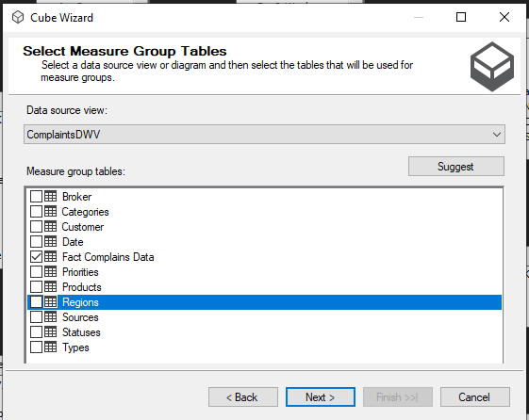
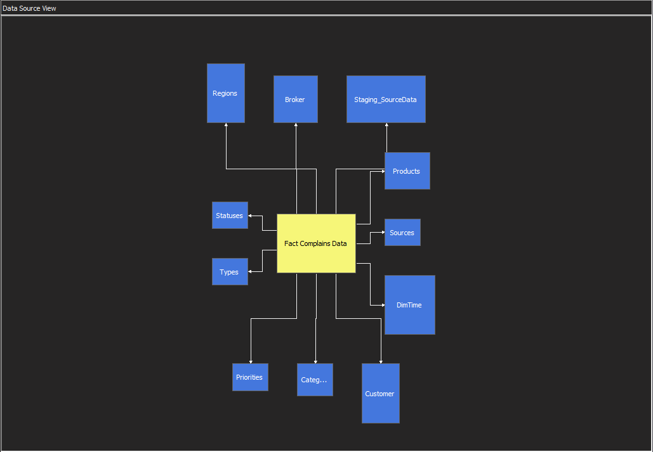

PROJET ANALYSE SERVICE POUR CREER LE CUBE
On procède à la création du cube, on choisit la table de fait qui vas contenir les mesures et on choisit les dimensions et le cube est généré.

Slide 24
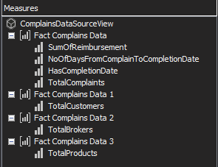
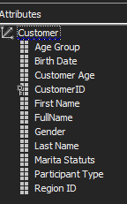
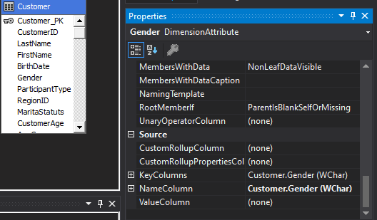
PROJET ANALYSE SERVICE POUR PAUFINER LE CUBE
Pour peaufiner notre cube, on crée nos mesure calculés, et pour chaque dimension on choisit les champs souhaités et on configure leurs types de données et créer des hiérarchies si possible.

Slide 25
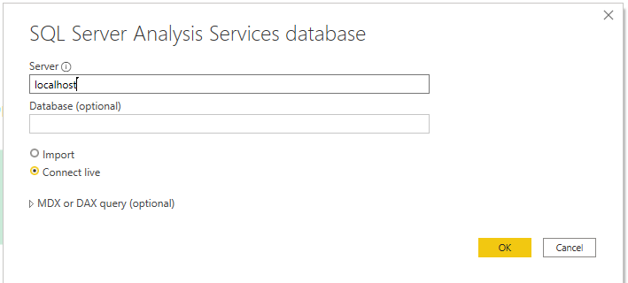
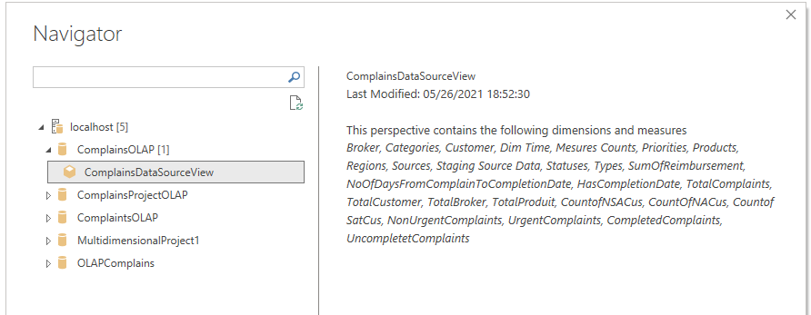
VISUALISATION POWER BI
Importation des données connecté en direct à la base donnés.

Slide 26
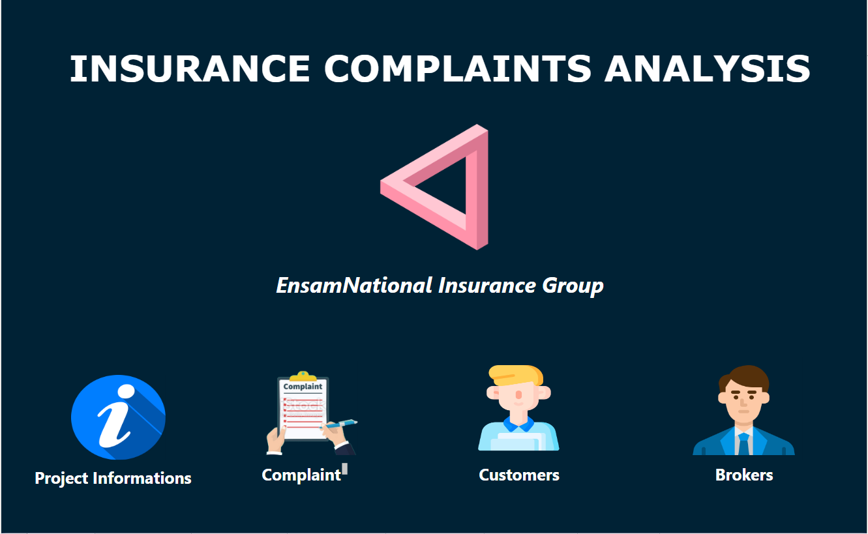
VISUALISATION POWER BI
Page d’accueil, contient le titre et 4 buttons pour naviguer.

Slide 27

VISUALISATION POWER BI
Description du projet

Slide 28
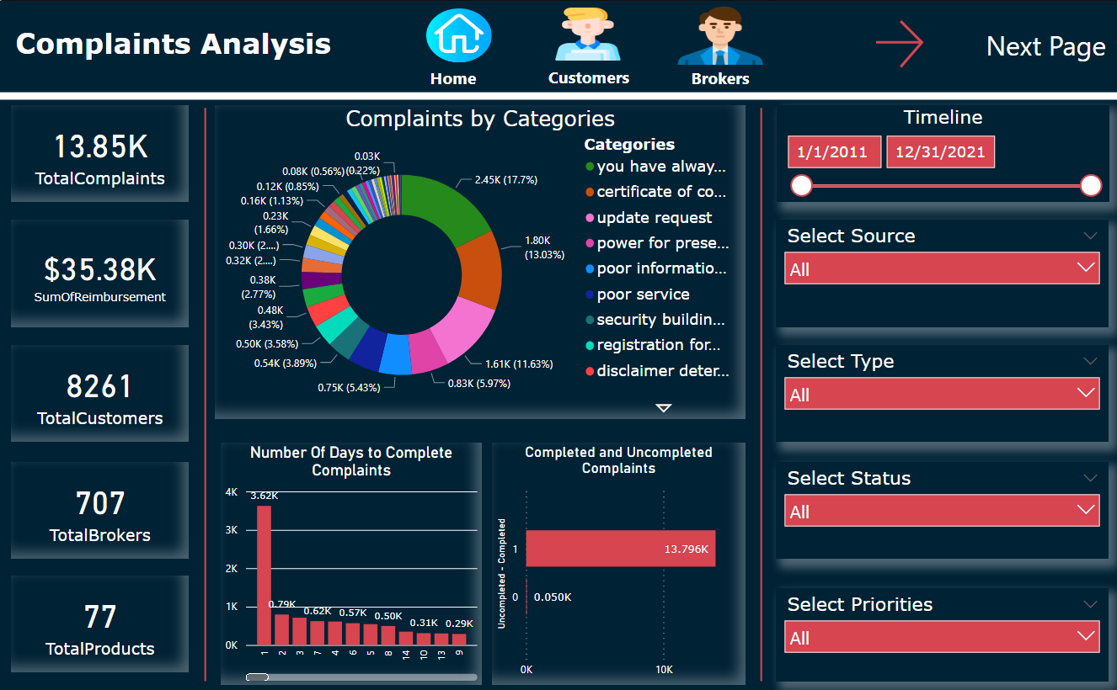
VISUALISATION POWER BI
Analyses des plaintes

Slide 29
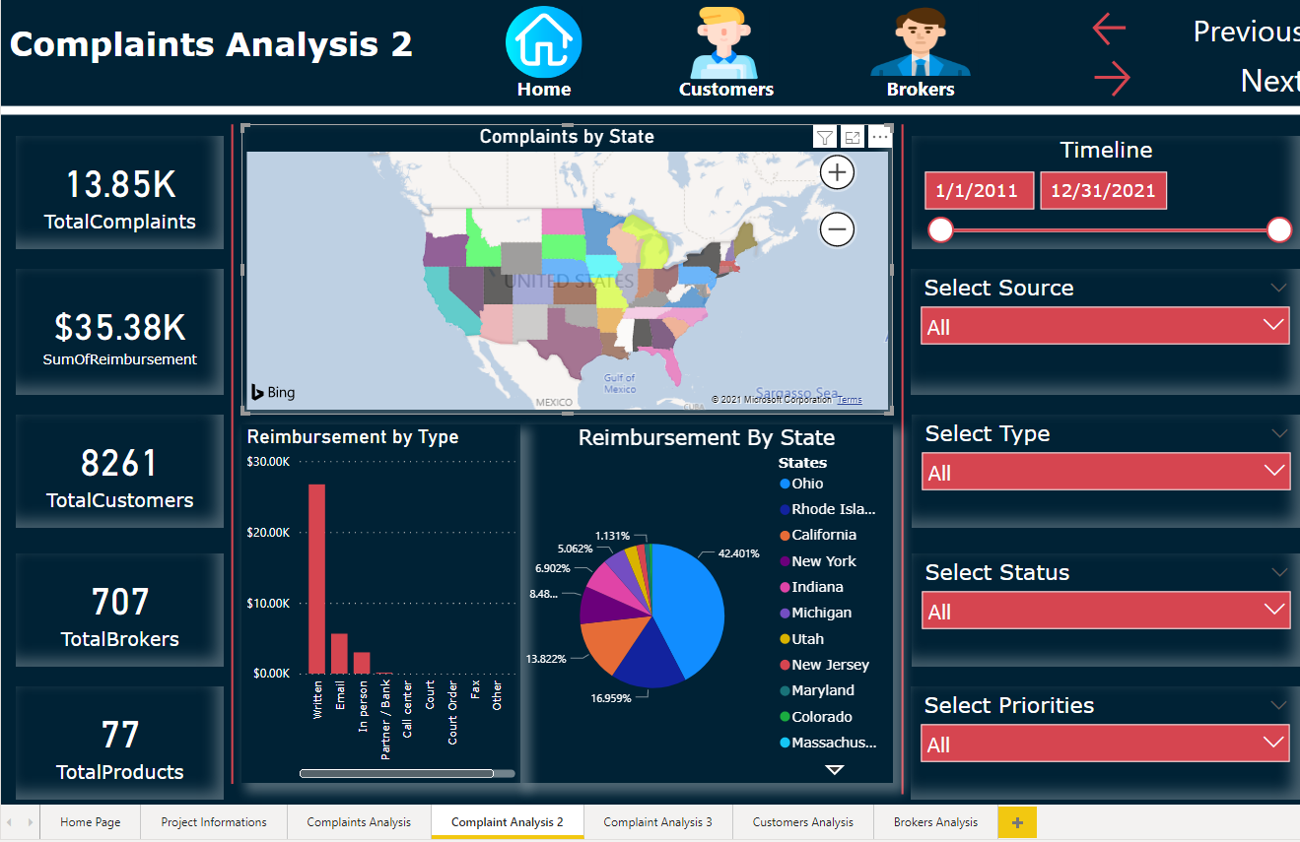
VISUALISATION POWER BI
Analyses des plaintes 2

Slide 30
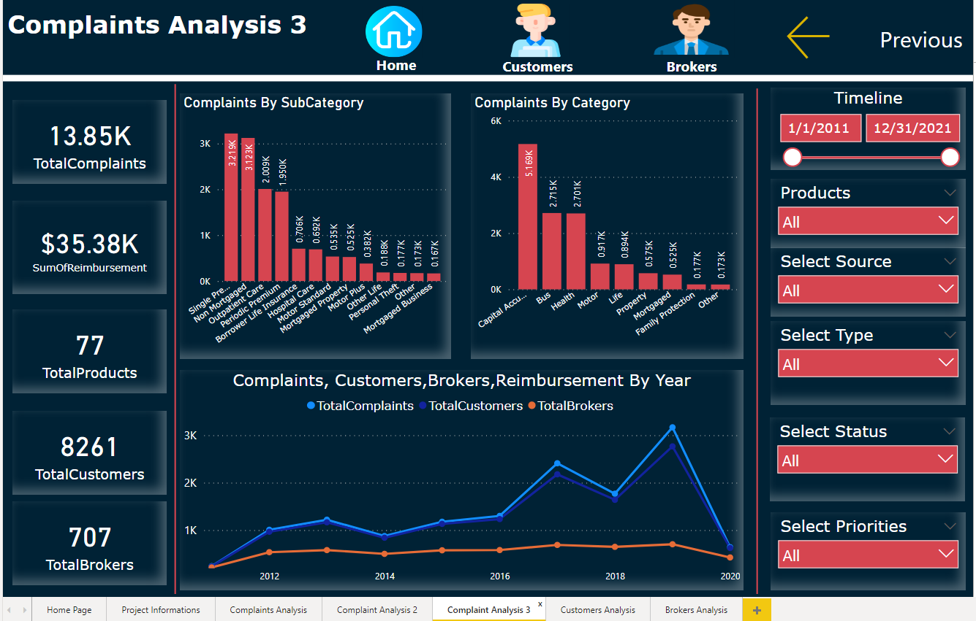
VISUALISATION POWER BI
Analyses des plaintes 3

Slide 31
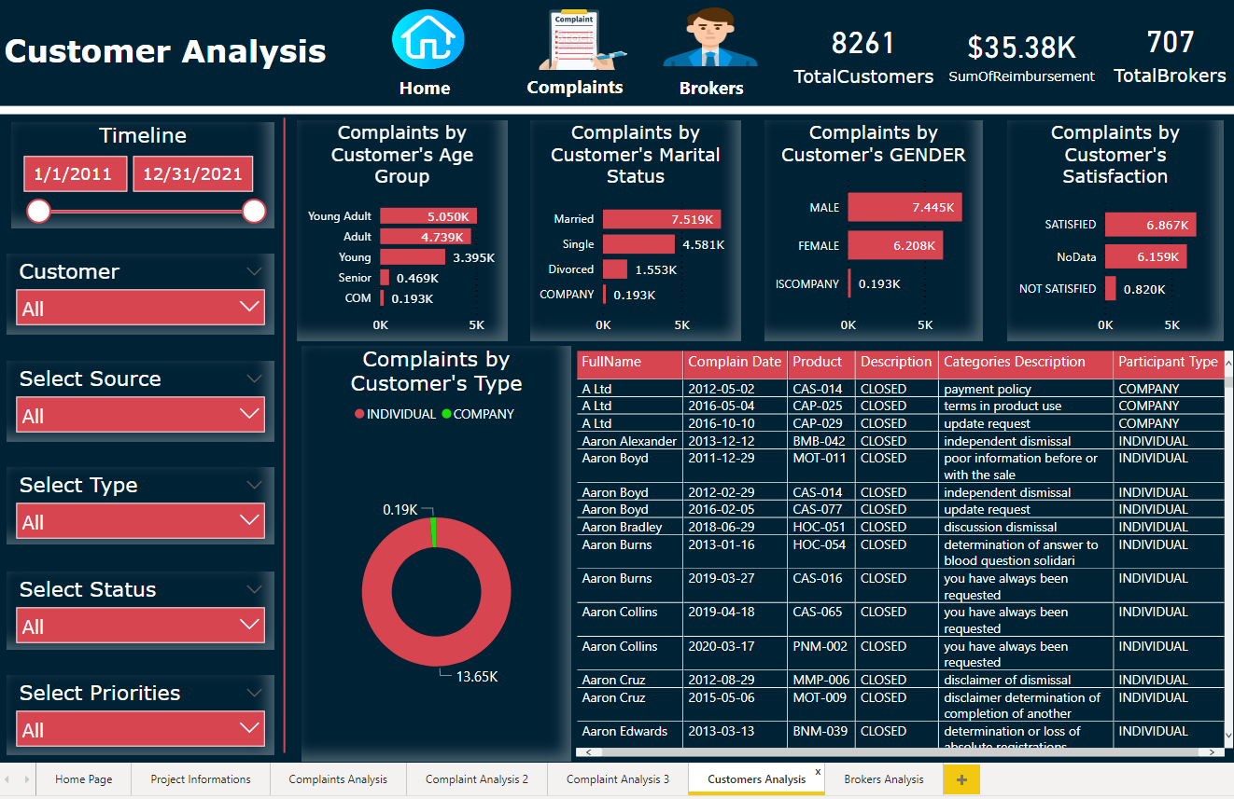
VISUALISATION POWER BI
Analyses des clients

Slide 32
CONCLUSION
4

Slide 33
CONCLUSION
Finalement, ce projet nous a donnée une opportunité de découvrir la logique derrière le monde du BI et on touche l’importance de ce dernier dans le monde d’analyse des données car grâce à cette nouvelle technologie la tâche de prendre des décisions sera facile et efficace.
De notre part, à l’aide de ce projet, on a pu appliquer les acquis du cours et se familiariser avec le logiciel Microsoft power BI et comment gérer, stocker, analyser des donnés sous SQL Server et ses composants (SSAS-SSIS)

Slide 34
Merci pour votre attention

